Slide 1
程式設計心得
班級：電子一乙
學號：107360227
姓名：周柏文

Slide 2
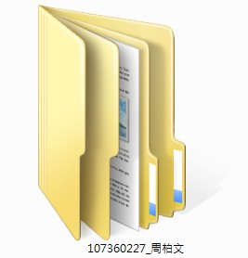
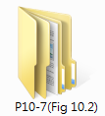

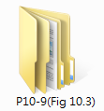
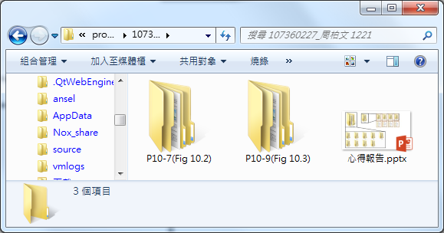

Slide 3
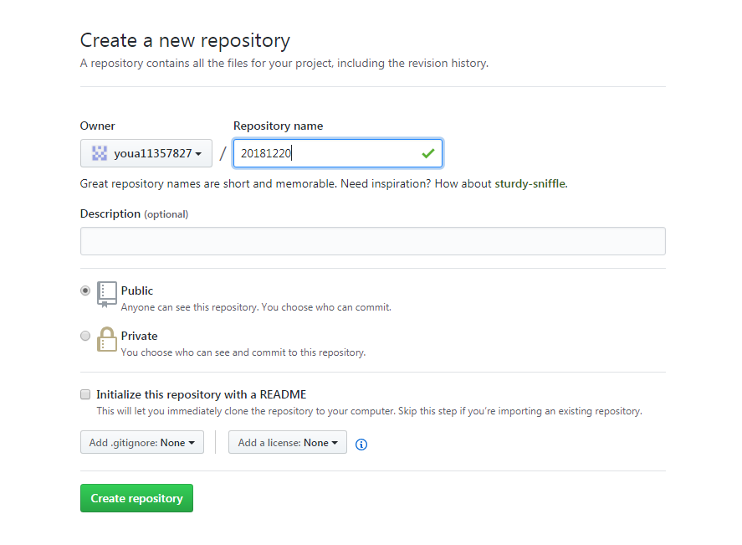
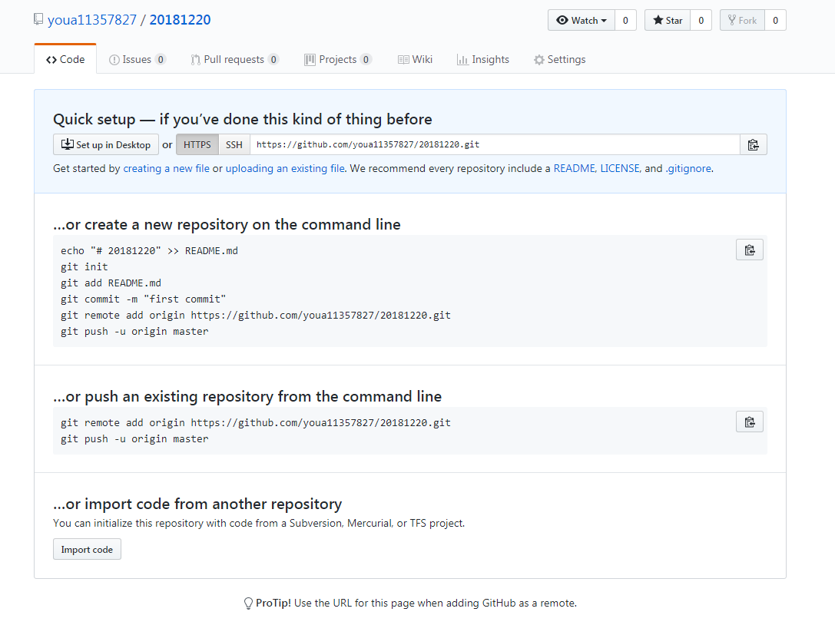

Slide 4
心得：P10-9這次的題目與上次homework得差別有以下:
1.使用了結構而非陣列。
2.上次的題目填牌與洗牌同時做，卻會造成填牌到非空位而又要重新尋找的問題，而這次的程式先進行排序，在進行隨機換排就不會有搜尋不到空位的問題。

